Slide 1
第三节 连续型随机变量
一. 概率密度函数
回想例子
射击试验
仪器寿命问题
定义：设随机变量X 的分布函数为F( x ), 若存在非负函数 f ( x ), 对于任意实数 x , 均有
x
-∞
F ( x ) = ∫ f ( t ) dt
则称随机变量X 是连续型随机变量, 称函数 f ( x ) 为X的概率密度函数, 简称概率密度。
注：
(1) 连续型随机变量X 的分布函数是连续函数。

Slide 2
证明：由分布函数的性质可知，F(x )在x 处右连续。
对于Δx > 0,
x
x-Δx
0
≤
F
(
x
)
−
F
(
x
−
Δ
x
)
=
∫
f
(
t
)
dt
−
∫
f
(
t
)
dt
−∞∞
−∞∞

=
x
f
(
t
)
dt
→
Δ
→
+
∫
0
,
当
x
0
x-Δx
即F(x )在x 处左连续，故F(x )在x 处连续。
（2）X 是连续型随机变量，则对任意实数x₀ ∈R，有
P{ X = x₀ } = 0。
证明：当Δx > 0, 有{X = x₀ } { x₀ - Δx < X ≤ x₀ }。
∪
从而有0 ≤ P{ X = x₀ } ≤ P{ x₀ - Δx < X ≤ x₀ }
= F( x )- F( x - Δx )

Slide 3
令Δx → 0，由F(x )的连续性可知有
0 ≤ P{ X = x₀ } = F( x )- F( x - Δx ) → 0
故 P{ X = x₀ } = 0
（3）P( φ ) = 0, 但是其逆不真.
证明: 由第一章和上述性质(2)的知识可得该结果.
概率密度函数的性质：
（1）f ( x ) ≥ 0.
（2）∫ f ( x )dx = 1. (概率曲线下面积为1)
+∞
-∞
若有函数f ( x )满足上述(1)和(2), 则它必是某个随机变量的概率密度。

Slide 4
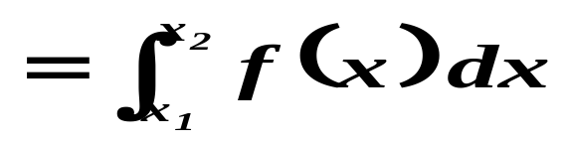
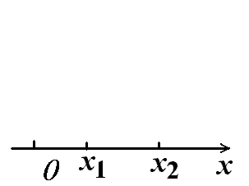
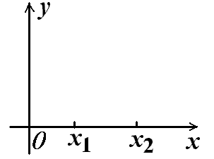
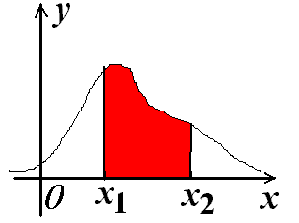
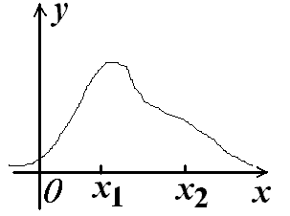
（3）P{ x₁ ≤ X < x₂ } = P{ x₁ < X ≤ x₂ }
= P{ x₁ < X < x₂ }
= P{ x₁ ≤ X ≤ x₂ }
证明： P{ x₁ < X ≤ x₂ } = F( x₂ )- F( x₁ )
= ∫ f ( x )dx
x₂
x ₁
再由 { x₁ ≤ X ≤ x₂ }
= { x₁ < X ≤ x₂ } ∪{ X = x₁ }及P{ X = x₁ } = 0即得上述结果.

Slide 5

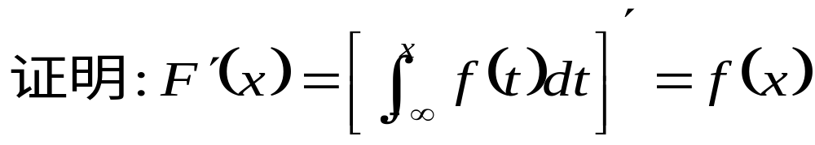
（4）若f ( x )在点x 处连续,则有
性质的应用实例
概率密度判定
函数参数确定
概率的计算

Slide 6
二. 均匀分布和指数分布
( 1 ) 均匀分布
设随机变量X 的概率密度函数为
1
b - a
a < x <b
f ( x ) =
0 其它
则称随机变量X 在区间 (a, b ) 上服从均匀分布。记为X ~ U( a, b )。
特点：随机变量X 落在 (a, b ) 的子区间的概率与位置无关，仅与测度（即长度）成正比。
即对于( c, c + l ) (a, b ) ，有
∪
1
b - a
l
b - a
∫
c+l
P{ c < X≤ c + l } =
dx
=
c

Slide 7
应用: (1) 大量试验服从均匀分布;
(2) 其它随机变量的计算机摸拟的基础。
解 方 程
( 2 ) 指数分布
设随机变量X 的概率密度函数为
λe^{－λx} x > 0
0 x ≤ 0
f ( x ) =
( λ > 0)
则称随机变量X 服从参数为 λ 的指数分布. X∼E(λ)
永远年轻
分布
特点：指数分布具有无后效性。即
P{ X > t + s | X > t } = P{ X > s }
灯 管 寿 命

Slide 8
三、正态分布(GAUSS 分布)
设随机变量X 的概率密度函数为
2
( x – μ )
1
−
ϕ( x; μ, σ² ) =
e
2 σ²
,
x
∈
R
σ
π
2
其中μ , σ ( σ > 0)是常数，
则称随机变量X 服从参数为μ，
σ² 的正态分布(或高斯分布)，记为X ~ N(μ , σ² ).
特别地, 当μ = 0, σ = 1时, 其概率密度函数为
2
x
1
−
ϕ( x ) = ϕ( x; 0, 1 ) =
e
2
,
x
∈
R
2
π
则称随机变量X 服从标准正态分布, 即X ~ N( 0, 1 )

Slide 9
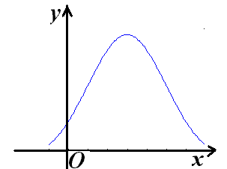
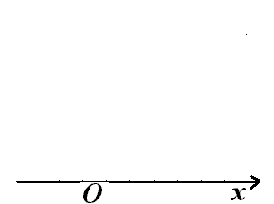
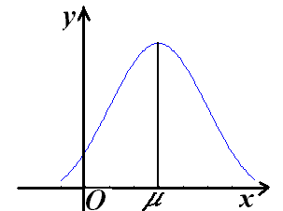
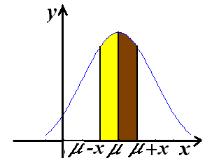
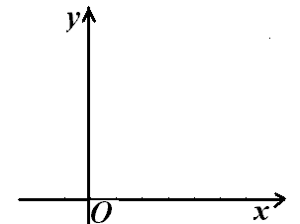
1) 正态分布概率密度曲线的特征
＋∞
－∞
(1) ∫ ϕ( x; μ, σ² ) dx = 1
即概率曲线下总面积为1.
(2) 曲线关于直线x = μ 对称, 即对任意实数x 有
ϕ(μ - x; μ, σ² ) = ϕ(μ + x; μ, σ² )
曲线下直线两侧的面积各为1/2，并且
P{ μ – x < X ≤ μ } = P{ μ < X ≤ μ + x )

Slide 10
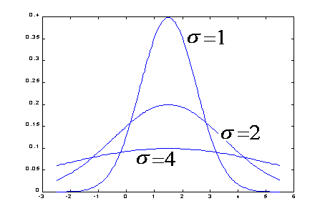
1
(3)曲线在x = μ 处取得最大值 , 固定μ ,
σ² 越大，曲线越趋于平坦。
σ
π
2

Slide 11
2) 正态分布概率的计算
若随机变量X ~ N( μ, σ² )，其分布函数为
2
( t – μ )
x
－∞
1
−
∫ dt
Φ( x; μ, σ² ) =
e
2 σ²
,
x
∈
R
σ
π
2
若随机变量X 标准正态分布，其分布函数为
2
t
x
－∞
1
−
∫ dt
Φ( x ) =
e
2
,
x
∈
R
2
π
由于Φ( x )不能解析求出，为方便计算，人们编制了《标准正态分布表》.由Φ( x )的对称性，有 Φ( - x ) = 1- Φ( x )，故仅给出x≥0的值.

Slide 12
（1）若随机变量X ~ N( 0，1 )，则
P{ a < X ≤ b } = Φ( b ) - Φ( a )
（2）若随机变量X ~ N( μ，σ² )，则
x₂ – μ
σ
x₁ – μ
σ
P{ x₁ < X ≤ x₂ } = Φ( ) - Φ( )
证明：
2
( t – μ )
x
－∞
1
−
∫ dt
Φ( x; μ, σ² ) =
e
2 σ²
σ
π
2
t – μ
σ
y =
x – μ
σ
2
∫
y
1
−
e
2
x – μ
σ
dy
=
Φ( )
dt = σ d y
－∞
2
π

Slide 13
所以有
P{ x₁ < X ≤ x₂ } = Φ( x₂; μ, σ² ) - Φ( x₁; μ, σ² )
x₂ – μ
σ
-
x₁ – μ
σ
Φ( )
Φ( )
=
正态分布事件概率
车 门 设 计
有时, 我们需要求随机变量以给定概率落在某个区间上的分界点，称之为分位数。如设 X ~ N( 0, 1), 若存在某个实数u_{α} 使P{ X > u_{α} } = α , 则称u_{α}为标准正态分布对应于α 的上侧分位数。

Slide 14
α
Φ(u_{α})
u_{α}
Φ(u_{α}) =1- α
参见例子
分位数
电池可靠性估计

Slide 15
并不是随机变量中只有离散型和连续型两类.
反 例

Slide 16
例1 一个靶子是半径为2米的圆盘，设击中靶上任一同心圆盘的概率与该圆盘的面积成正比，射击均能中靶，用X 表示弹着点与圆心的距离。试求X 的分布函数。
解：由第一节可知，X 的分布函数为
0
,
x
<
0
;
x
2
F
(
x
)
=
,
0
≤
x
<
2
;
4
1
,
x
≥
2
.
X
x
x/2 , 0 < x < 2;
0, 其它
考虑函数 f ( x )=

Slide 17
f (x)的变上限积分为
0, x < 0
∫ dt = , 0 ≤x < 2
∫ dt =1 , 2 ≤x
x
-∞
x
0
t
2
∫ f ( t ) dt =
x²
4
2
0
t
2
=
F
(
x
)
f (x)
F(x)
1
1
O
1
2
x
O
1
2
x


Slide 18
例2 使用了t 小时的电子管在以后的Δt 小时内损坏的概率等于λΔt + o(Δt ),其中λ > 0 为一常数,试写出电子管的寿命T 的分布函数。
解：由第一节可得，寿命T 的分布函数为
λ
1
−
e
−
t
,
t
0
;
≥
F
(
t
)
=
0
,
t
<
0
.
e^{−λt} , t > 0
0, t ≤ 0
即是函数 f ( t ) =
的变上限积分。


Slide 19
例3 设
x
2
1
−
ϕ
(
x
)
=
e
2
,
x
∈
R
2
π
证明 ϕ( x ) 是概率密度函数。
证明：（1） ϕ( x ) > 0 , x ∈R 显然成立。
∫
+∞∞
ϕ
=
（2）
(
x
)
dx
1
−
∞
x
2
∫
+∞∞

−
令
I
=
e
2
dx
−
∞

x
2
2
−
y


−
I² =
∫
+∞∞
∫
+∞∞
e
2
dx
e
2
dy
∞

∞
−
−


Slide 20
2
2

x + y
=
∫
+∞∞
∫
+∞∞
−
∞
e
2
dxdy
−

−
∞

x = r cosθ
y = r sinθ
2π
2
∫
+∞∞
r
∫
−

dθ
e
2
rdr
0
0
2
+∞
0
r
= 2 π [ − ] = 2 π
e
−
2
从而I =
2
π
x
2
∫
+∞∞
+∞∞

1
−
ϕ
=
∫
所以
(
x
)
dx
e
2
dx
∞
∞
−
−

2
π
1
=
=1
2
π
2
π


Slide 21
例4 设随机变量X 的概率密度函数为
x
θ
k e , x > α
0 , x ≤ α
f ( x ) =
试确定常数k 。
x
+
∞
+
∞
−
解：
=
∫
=
∫
θ
1
f
(
x
)
dx
ke
dx
−∞
∞
α
x
x
+
∞
−
x
−
+∞
=
−
θ
k
∫
e
θ
−
=
−
θ
k
e
θ
∞
d
(
)
α
θ
α
α
α
−
1
θ
=
θ
k
e
θ
k
=
e
θ


Slide 22
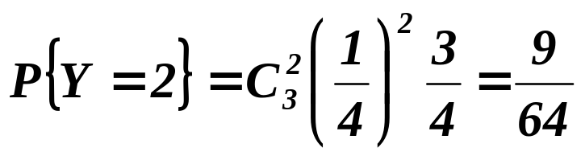
例5 已知随机变量X 的概率密度函数为
2x , 0 < x < 1
0 , 其它
f ( x ) =
用Y 表示对X 进行三次独立重复观测中, 事件{ X ≤ ½ } 出现的次数, 求P{ Y = 2 } = ?
分析:把事件{ X ≤ ½ } 看作事件A, 则Y表示进行3次独立实验时,事件A发生的次数,则Y~B(3,P(A))
1
1
解：
1
∫
1
P
{
X
≤
}
=
2
f
(
x
)
dx
=
∫
2
2
xdx
=
2
-∞
0
4
所以 Y ~ B( 3, 1/4 ), 从而


Slide 23
例6 设随机变量X ~ U( 0, 5 ) , 求方程4 r² + 4 X r + X + 2 = 0 有实根的概率 p 。
解：p = P{ ( 4 X )² – 4×4 ( X + 2 ) ≥ 0 }
= P{ X² – (X + 2)≥0 }
= P{ ( X – 2 )( X + 1 )≥0 }
= P({ X ≤ -1 } ∪ { X ≥ 2 })
= P{ X ≤ -1 } + P{X ≥ 2 }
= P{ 2 ≤ X ≤ 5 }
5 - 2
5
=
3
5
=


Slide 24
例7 已知随机变量X ~ N( μ, σ ² )，证明
x
σ
P{| X - μ | < x } = P{ μ - x < X < μ + x } =
2Φ( )
- 1
证明:
P{ μ - x < X < μ + x }
μ + x – μ
σ
μ - x– μ
σ
=
Φ( )
-
Φ( )
x
σ
- x
σ
=
Φ( )
-
Φ( )
x
σ
-
x
σ
=
Φ( )
Φ( )
[1 − ]
x
σ
=
Φ( )
2 − 1

Slide 25
特别地，有
P{| X - μ | < σ } = 2Φ( 1 ) − 1 = 0.6826
P{| X - μ | < 2σ } = 2Φ( 2 ) − 1 = 0.9544
P{| X - μ | < 3σ } = 2Φ( 3 ) − 1 = 0.9974
这说明X 以很大的概率密集在 x = μ 的附近。


Slide 26
例8 设X ~ N( 10, 2² )，求α 使 P{| X - 10 | < α } = 0.9
α
2
解:
P{ | X – 10 | < α }
=
Φ( )
2 − 1
= 0.9
α
2
Φ( )
= 0.95
α
2
= 1.645
α
= 3.29


Slide 27
例9 设某种电池的寿命为X 小时,X ~ N( 300, 35² )，求 (1) 电池寿命在335小时以上的概率p₁
(2) 求允许时限x , 使电池寿命在
(300 – x ~ 300 +x)的概率不小于0.9。
解:
(1) p₁ = P{ X > 335 }
= 1 - P{ X ≤ 335 }
335−300
35
=
Φ( )
1 −
=
Φ(1)
1 −
= 1 − 0.8413 = 0.1587

Slide 28
(2) 0.9 ≤ P{ 300 – x < X < 300 + x }
x
35
=
Φ( )
2 − 1
x
35
Φ( )
≥ 0.95
x
35
≥1.645
x
≥ 57.75


Slide 29

例 公共汽车的车门是按男子与车门碰头的机会在0.01以下来设计的.设男子身高X 服从参数为μ=172cm σ=6 的正态分布.即X~N(172,36).问车门的高度该如何设计.
解：设车门的高度为h cm.按设计要求
P{ X≥h} ≤ 0.01 或者 P{X<h} ≥0.99
因为 X~N(172,36) 所以
查表有Φ(2.33)=0.9901>0.99
故(h-172)/6=2.33 即h=172+6*2.33=186cm
故设计车门高度为186cm时,可使男子与车门顶碰头的机会不大于0.01


Slide 30
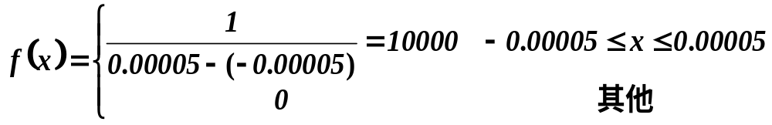
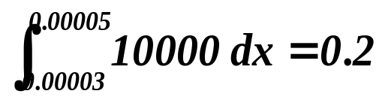
例 在数值计算中,由于四舍五入引起的误差X服从均匀分布.如果小数后面第五位按四舍五入处理,试求误差在0.00003和0.00006之间的概率.
解法1 由题设知,误差在[-0.00005,0.00005] 上服从均匀分布,所以X的概率密度为
故所求概率为:
P{0.00003≤x ≤0.00006}=
解法2 设真值为x₀ ,舍入为x,由于舍入值x在 x₀ -0.00005与x₀ +0.00005之间的任一值都是等可能的.问题归结为向直线区域

Slide 31
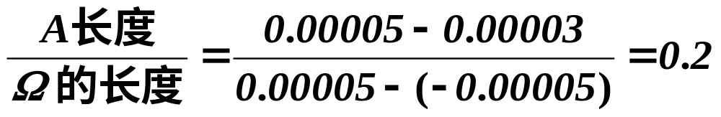
Ω={ x| x₀ - 0.00005 ≤ x ≤ x₀ +0.00005}
随机投一点,而事件
A={误差在0.00003与0.00006之间}
={x| x₀ +0.00003 ≤ x ≤ x₀ +0.00005}
从而P{A}=


Slide 32
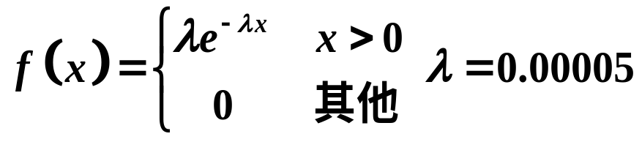
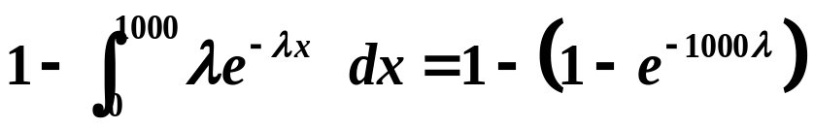

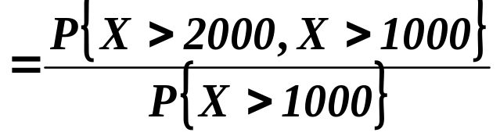
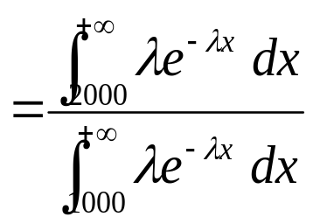
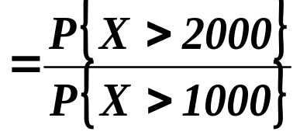
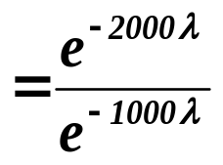

例 设某类日光灯管的使用寿命服从参数为λ=0.0005的指数分布.1)任取一根灯管,求能正常使用1000h以上的概率.2)若这根灯管已使用了1000h,求还能使用1000h以上的概率.
解: 因为X~E(λ) ,所以
1) P{X>1000}=1-P{X ≤1000}=
2) P{X>2000 |X>1000}


Slide 33

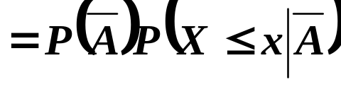
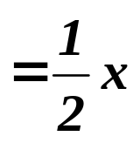

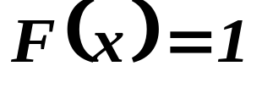
例 设有一均匀陀螺,在其圆周的一半圆周上都标明刻度1,另一半圆周上均匀地刻上区间(0,1)上的诸数字.旋转陀螺,求它停下来时其圆周上触及桌面上的点刻度X的分布函数.
解: 设A= “落在刻度为1的半圆周上”,则
P(A)= 1/2
1) x<0 时 F(x)=0
2) 0≤x <1 时


Slide 34
F(x)
1


